Slide 1



深度学习目标检测项目
验收展示
武汉大学计算机学院
2024年中级实训
小组成员：黄天成 杨松玮

Slide 2
行业PPT模板http://www.1ppt.com/hangye/
CONTENT
目录
项目介绍
成员任务
实训心得

Slide 3

PART01
项目介绍
深度学习目标检测
Notes:
模板来自于：第一PPT https://www.1ppt.com/

Slide 4

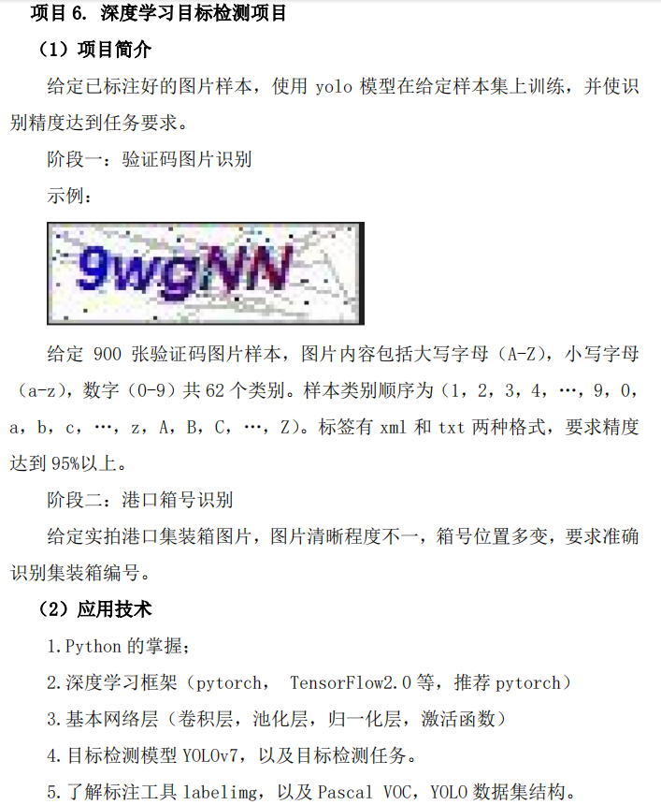
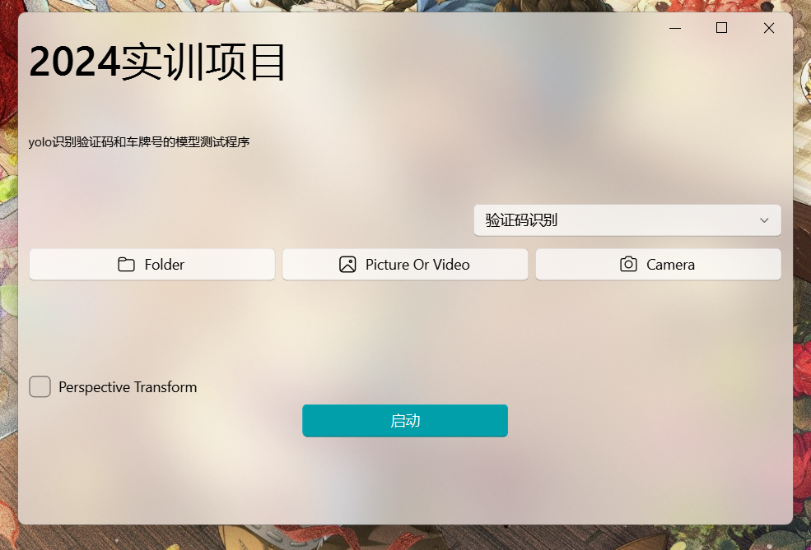
项目介绍
Add your text content here.Add your text content here.Add your text.
我们组的项目使用YOLOv8模型在给定样本集上进行训练，并达成识别验证码图片和车牌号图片的任务。

Slide 5
行业PPT模板http://www.1ppt.com/hangye/
小组成员 杨松玮 个人任务总结
01.
项目准备
02.
文档编写
PART02
深度学习目标检测
03.
数据集标注
成员任务
04.
测试反馈
05.
总结收尾

Slide 6
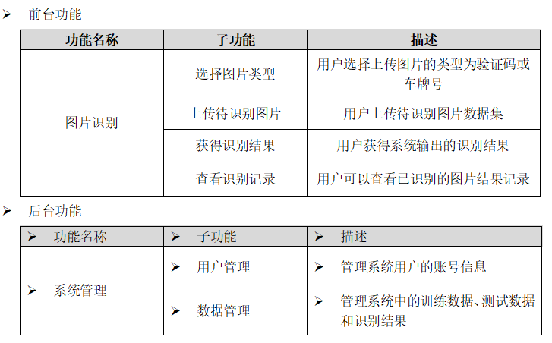
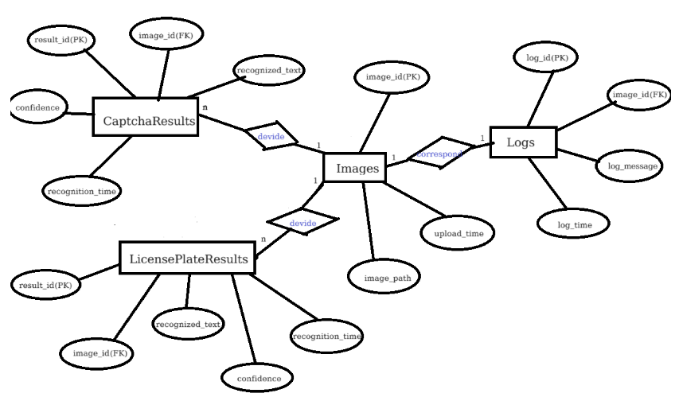
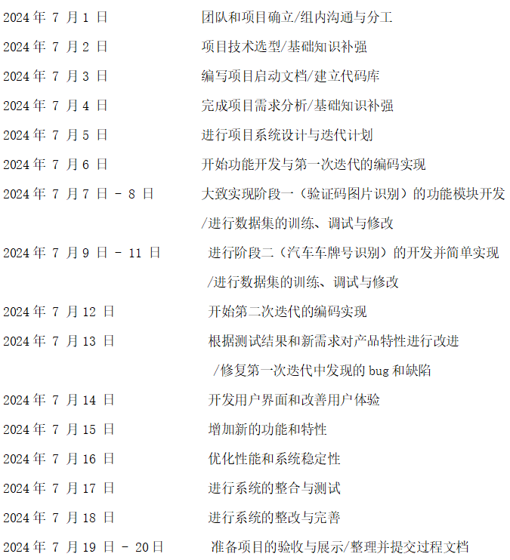
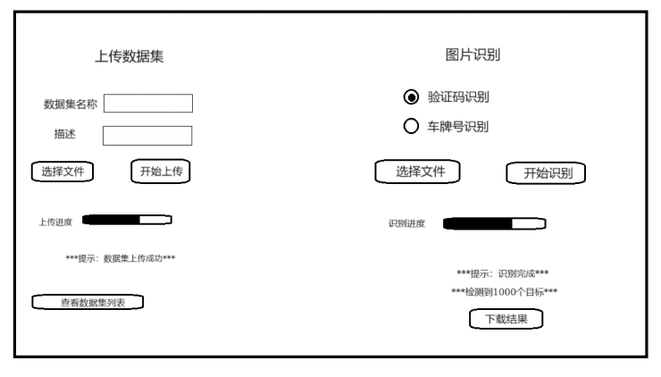
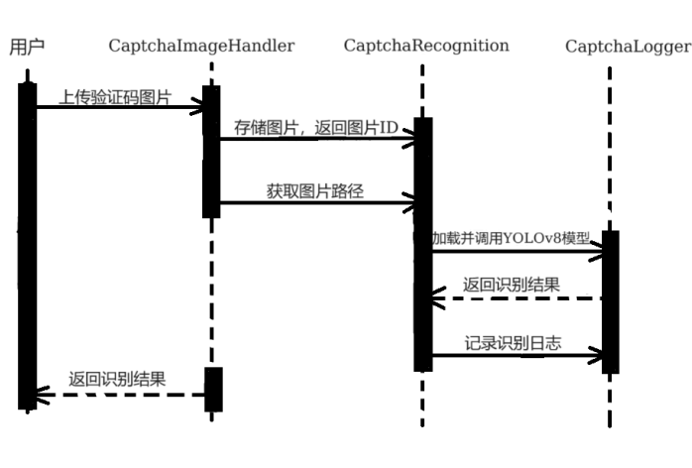
项目准备
确定图片识别的具体需求和项目目标
制定项目时间表
确定各阶段任务
确定团队成员职责
3
1
2
进行需求分析
进行系统设计
添加标题
单击此处添加标题内容，标题要与内容相符，注意字体大小。
单击此处添加标题内容，标题要与内容相符，注意字体大小。
单击此处添加标题内容，标题要与内容相符，注意字体大小。

Slide 7
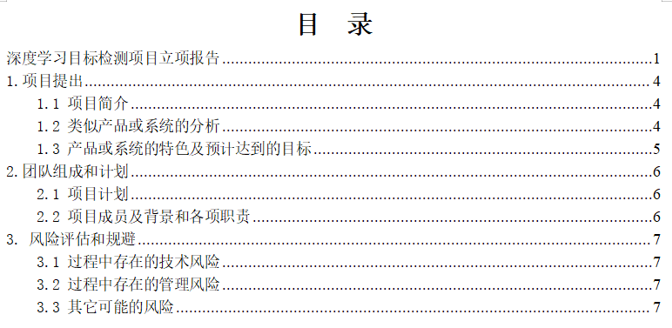
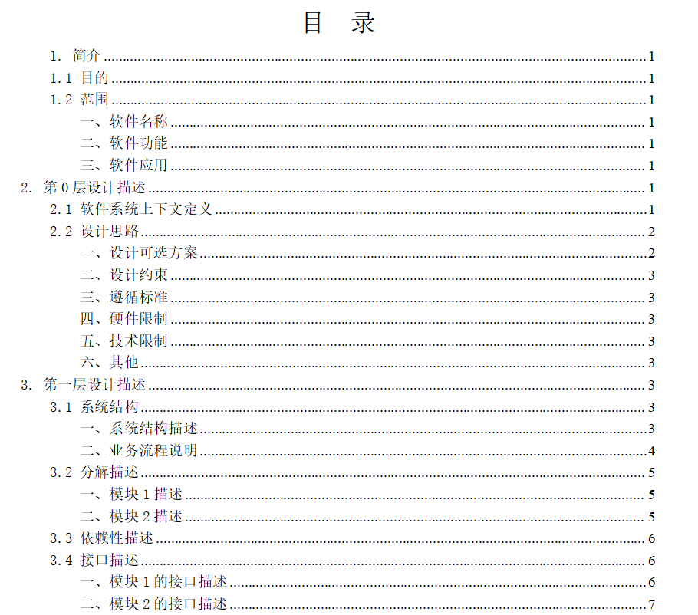
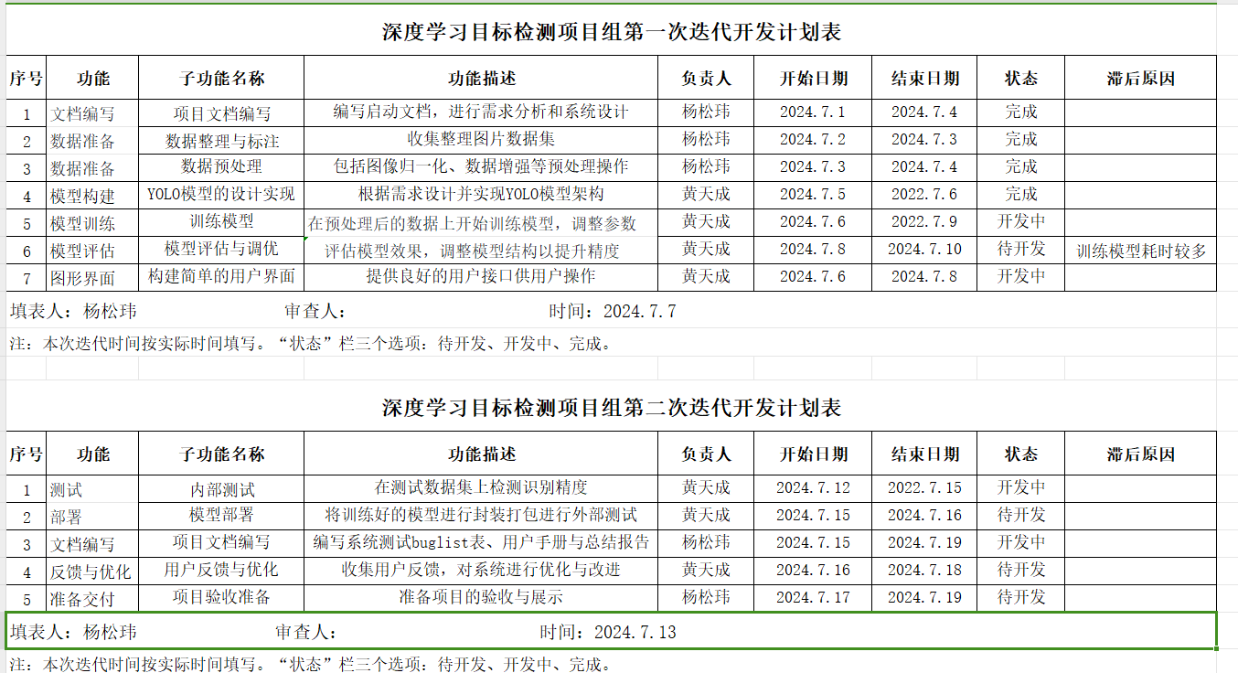
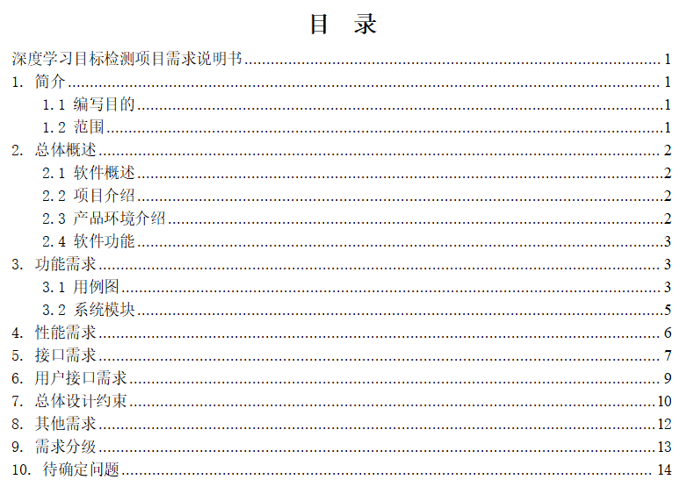
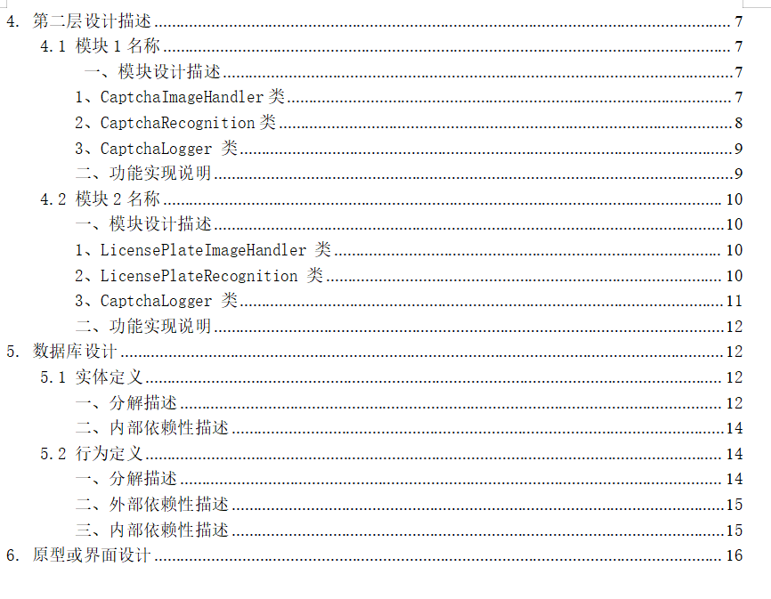
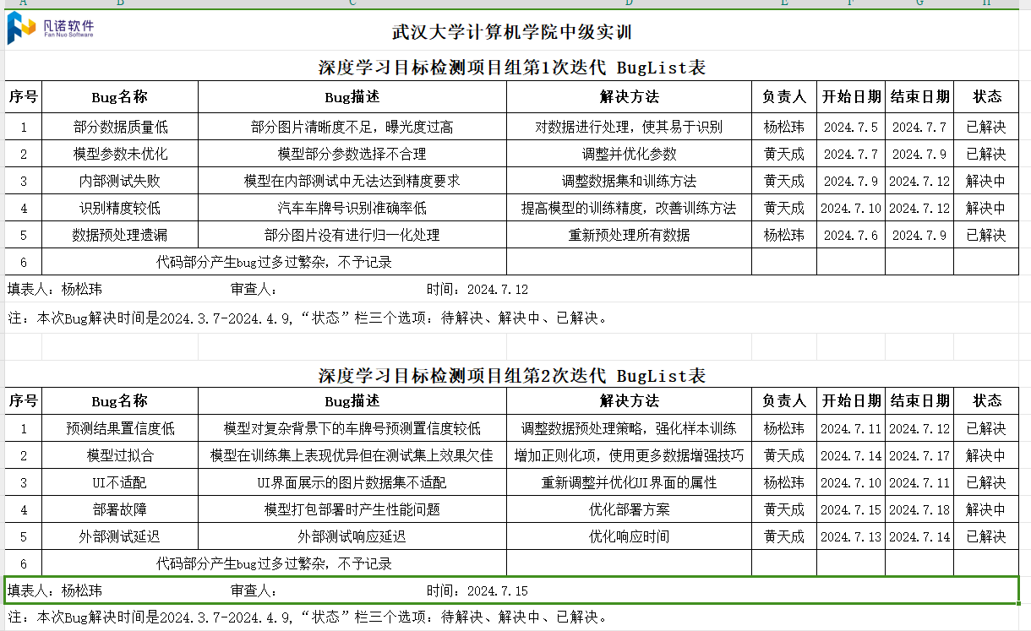
文 档 编 写
编写项目的技术文档，包括需求文档、设计文档、实现文档、测试文档等
3 填写Srcum开发计划表/系统Buglist表
1 编写启动文档/需求说明书
2 编写系统说明书
4

Slide 8
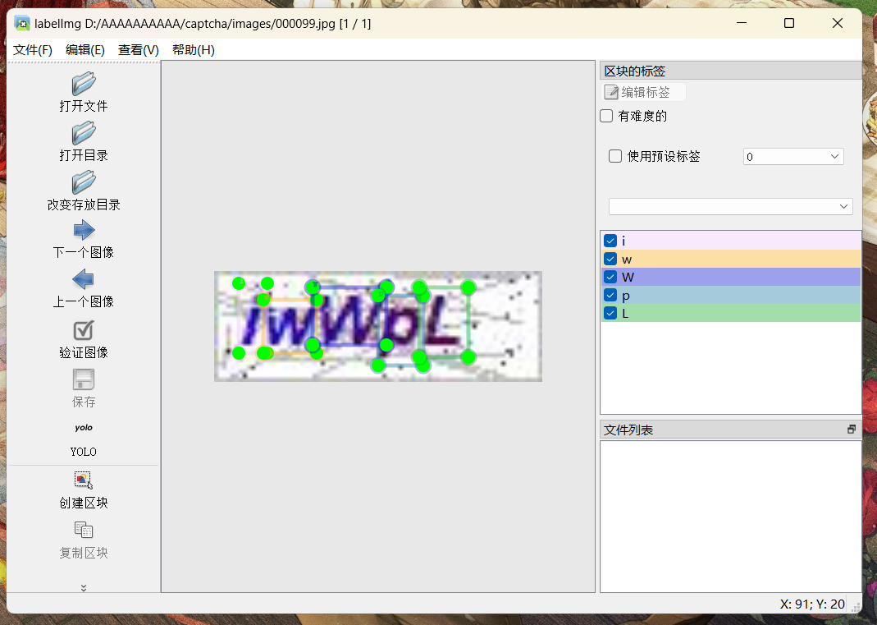
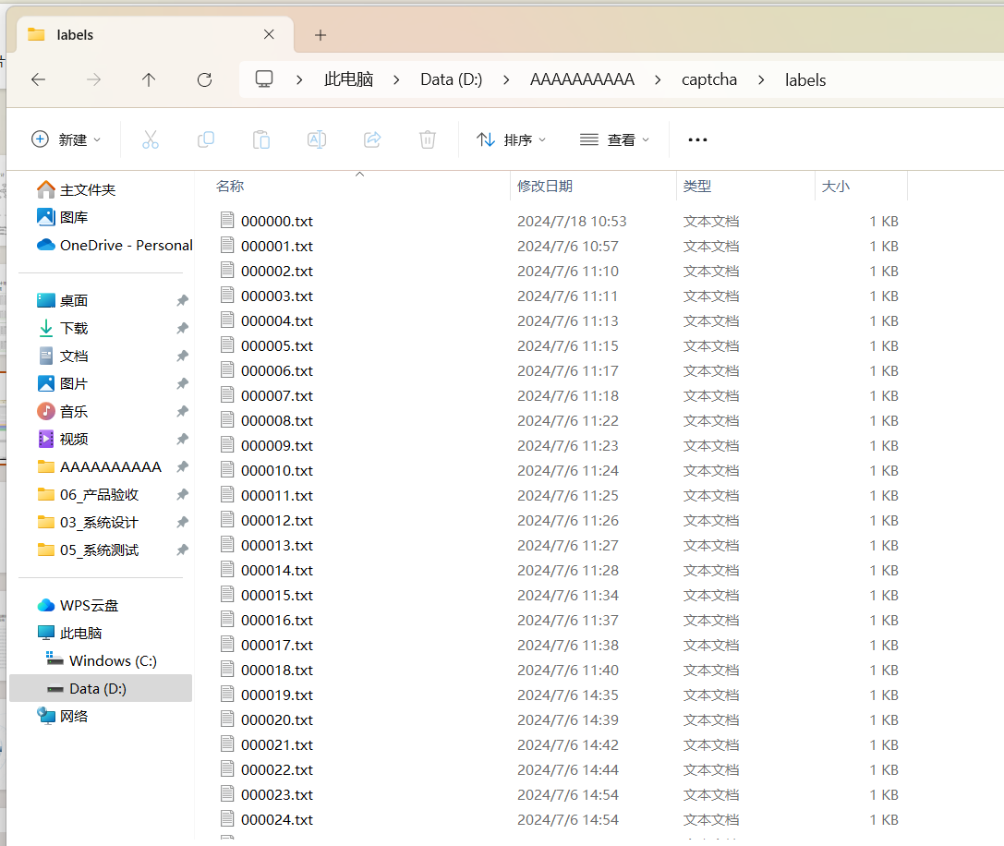
数据集标注
1收集并整理所需的数据集样本
2学习使用 LabelImg 工具
对验证码和车牌号图片进行标注
生成 Pascal VOC 或 YOLO 格式数据集结构
3进行数据清洗与格式转换为XML/TXT标签文件
确保获得的训练集的质量与准确无误

Slide 9
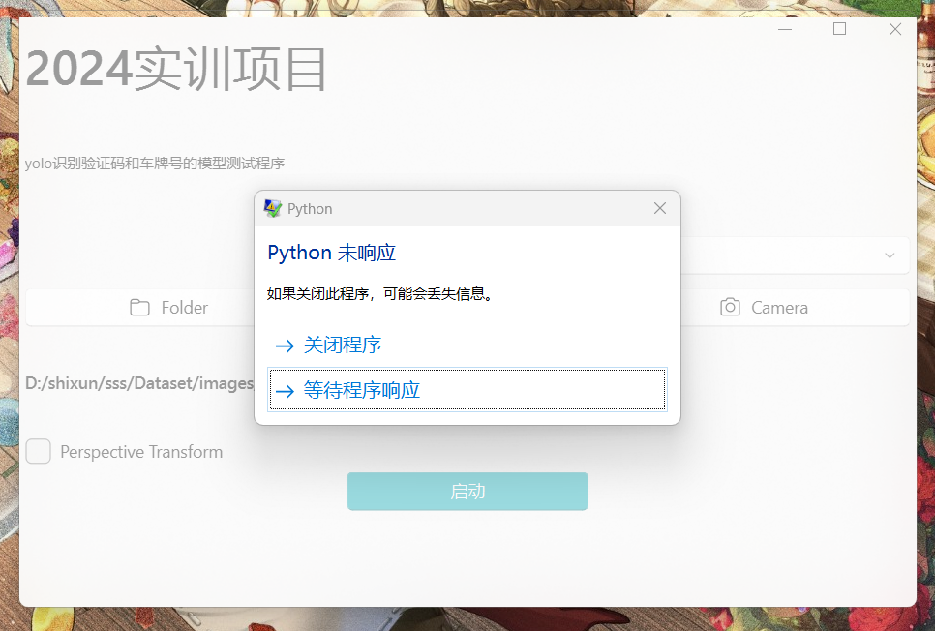
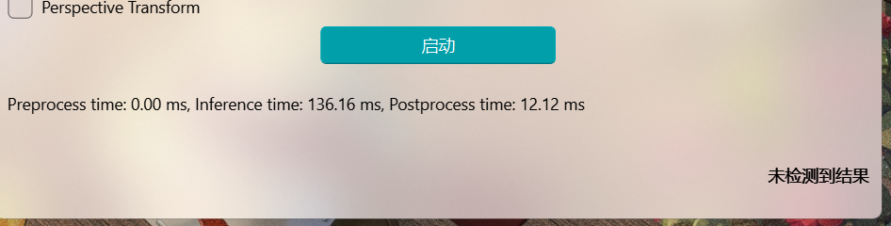
测试反馈
1进行外部测试
检测系统功能和性能的全面性
2收集使用过程中的反馈和问题
将测试出的bug及时反馈并改进

Slide 10
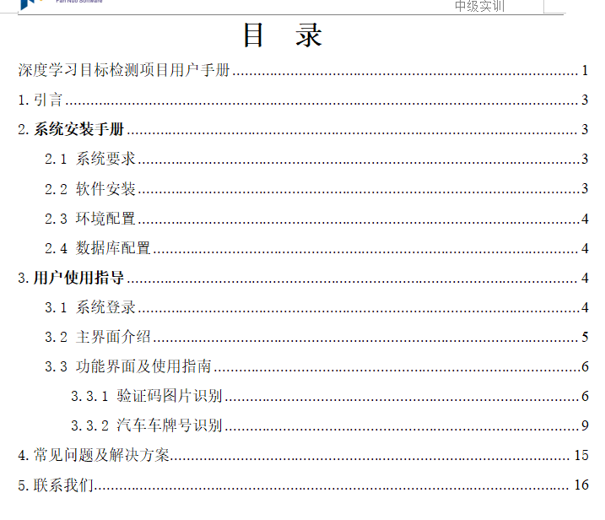
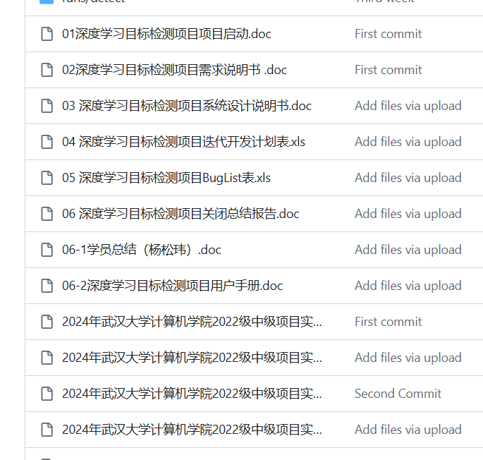
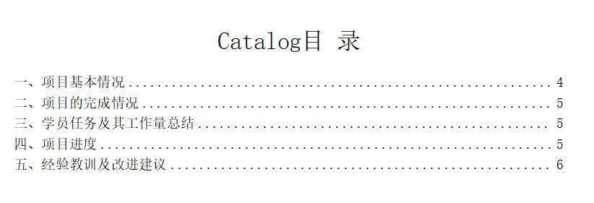
总结收尾
1 编写关闭总结报告
总结项目实施过程，评估项目的成效和不足
提炼项目经验教训，为后续项目提供参考
2 撰写用户手册，指导用户的使用
3 准备项目的验收与展示
整理并提交过程文档

Slide 11
PART03
实训心得
深度学习目标检测

Slide 12
实训心得
3 团队合作感悟
在项目中，我深刻体会到了团队合作的重要性：
有效沟通：通过与团队成员的密切沟通和合作，解决了许多技术问题，促进了项目的顺利进行。
分工明确：每个成员都有明确的分工，充分发挥了各自的优势，保证了项目的高效推进。
互相支持：团队成员之间互相支持、互相学习，共同提升了整体的技术水平和项目质量。
4 不足与改进计划
尽管项目取得了预期的成果，但仍存在一些不足和改进的空间：
数据质量：在数据收集和标注过程中，有部分数据质量不高，影响了模型的训练效果。改进计划是加强数据质量控制，增加数据的多样性和代表性。
模型优化：在模型优化方面，仍有提升空间。改进计划是进一步研究和尝试不同的优化算法和技术，以提高模型的精度和鲁棒性。
时间管理：在项目后期，时间管理方面存在一些问题，导致部分任务延期。改进计划是加强项目管理，合理安排时间，确保各项任务按时完成。
5 未来展望
通过这次项目，我不仅掌握了深度学习目标检测的相关技术，还提升了自己的问题解决能力和团队合作精神。我希望在未来的学习和工作中，能继续深入研究深度学习和目标检测领域，不断提升自己的技术水平和实践能力，为行业发展贡献自己的力量。
总的来说，这次项目经历使我受益匪浅，不仅提升了我的专业技能，还丰富了我的实践经验。我对未来充满信心，希望能在深度学习和目标检测领域取得更大的成就。
Add your text content here.Add your text content here.Add your text.
1 人员分工
在项目中，我们团队成员各司其职，协同合作：
数据处理人员：负责数据的收集、清洗、标注和预处理，确保数据的高质量和多样性。
测试与验证人员：负责项目的测试、验证和评估，确保模型的准确性。
文档编写人员：负责项目文档的编写，包括技术报告、用户手册和心得体会等。
2 技术收获与经验积累
通过本次项目，我在多个技术方面有了显著收获和积累：
深度学习框架Pytorch：掌握了Pytorch框架的使用，能够熟练构建和训练深度学习模型。
YOLOv8模型：深入理解了YOLOv8模型的结构和原理，学会了如何调整和优化模型以提高检测精度。
数据处理与标注：掌握了labelimg工具的使用，了解了 Pascal VOC和YOLO数据集的结构，积累了丰富的数据标注和处理经验。
问题解决能力：在项目中遇到的各种挑战，锻炼了我的问题解决能力，提高了应对复杂问题的信心和能力。

Slide 13
THANKS FOR WATCHING
谢
谢
观
看
深度学习目标检测

